Slide 1
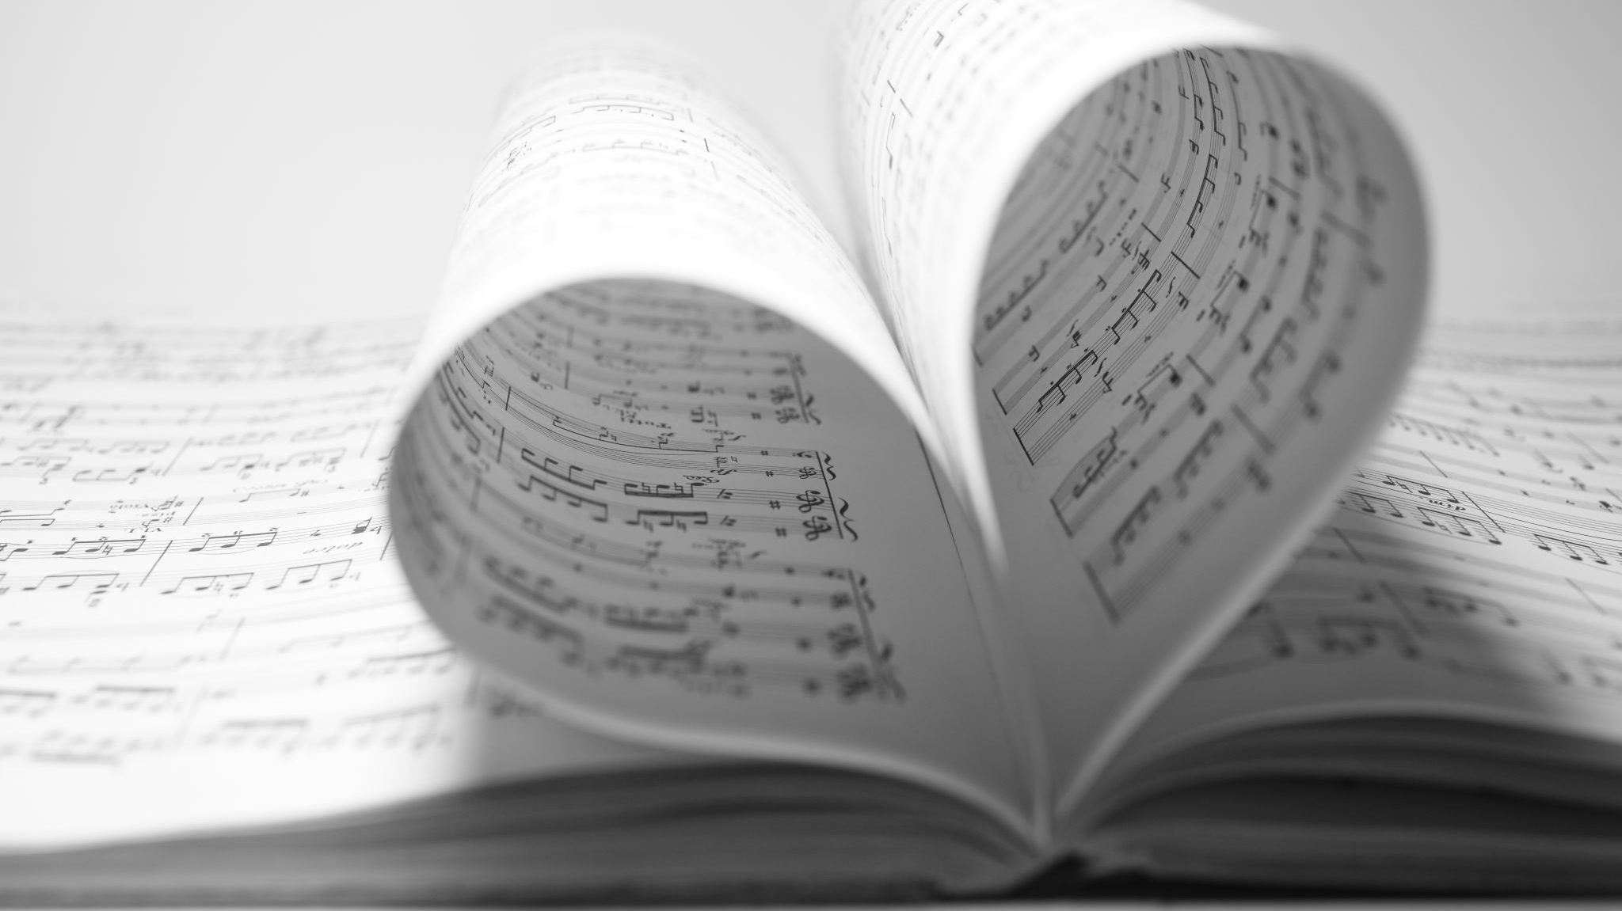
I. Un être brisé
II. Un être restauré
Psaume 38 (NBS)
II. Un être magnifié par Grâce

Slide 2
I. Un être brisé
« Je suis sans force, complètement écrasé»
« Mes meurtrissures sont puantes et purulentes à cause de mon imbécilité»…
« Je suis courbé, accablé à l’extrême»
« C’est Toi Seigneur que j’attends
C’est Toi qui répondras Seigneur, mon Dieu »
« Mon Dieu , ne t’éloigne pas de moi !
Viens vite à mon secours, Seigneur, mon salut !»

Slide 3
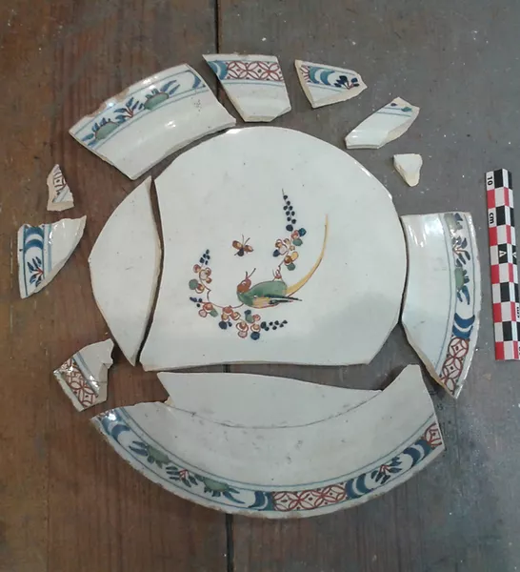
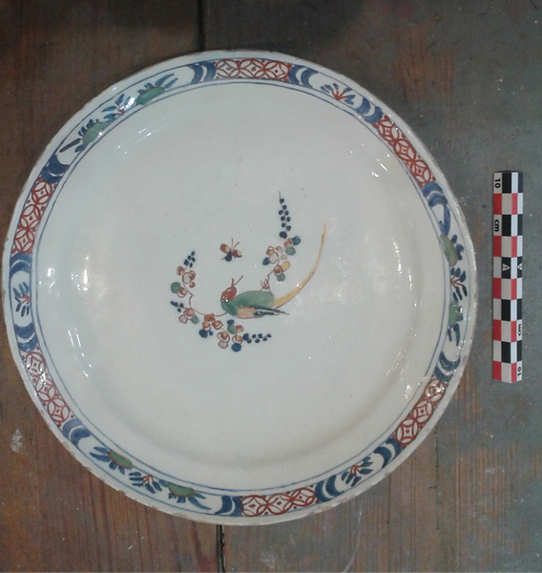
II. Un être restauré

Slide 4
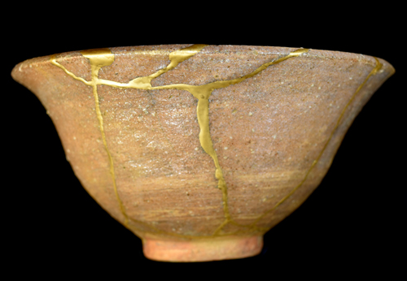
Le KINTSUGI

Slide 5
II. Un être magnifié par la Grâce de Dieu
« Puisque nous avons été déclarés justes en raison de notre foi,
Nous sommes en paix avec Dieu grâce à notre Seigneur Jésus-Christ.
Par Lui, nous avons eu accès, au moyen de la foi, à ce don gratuit de Dieu
Dans lequel nous nous trouvons désormais établis.
Et notre fierté se fonde sur l’espérance d’avoir part à la gloire de Dieu.»

Slide 6
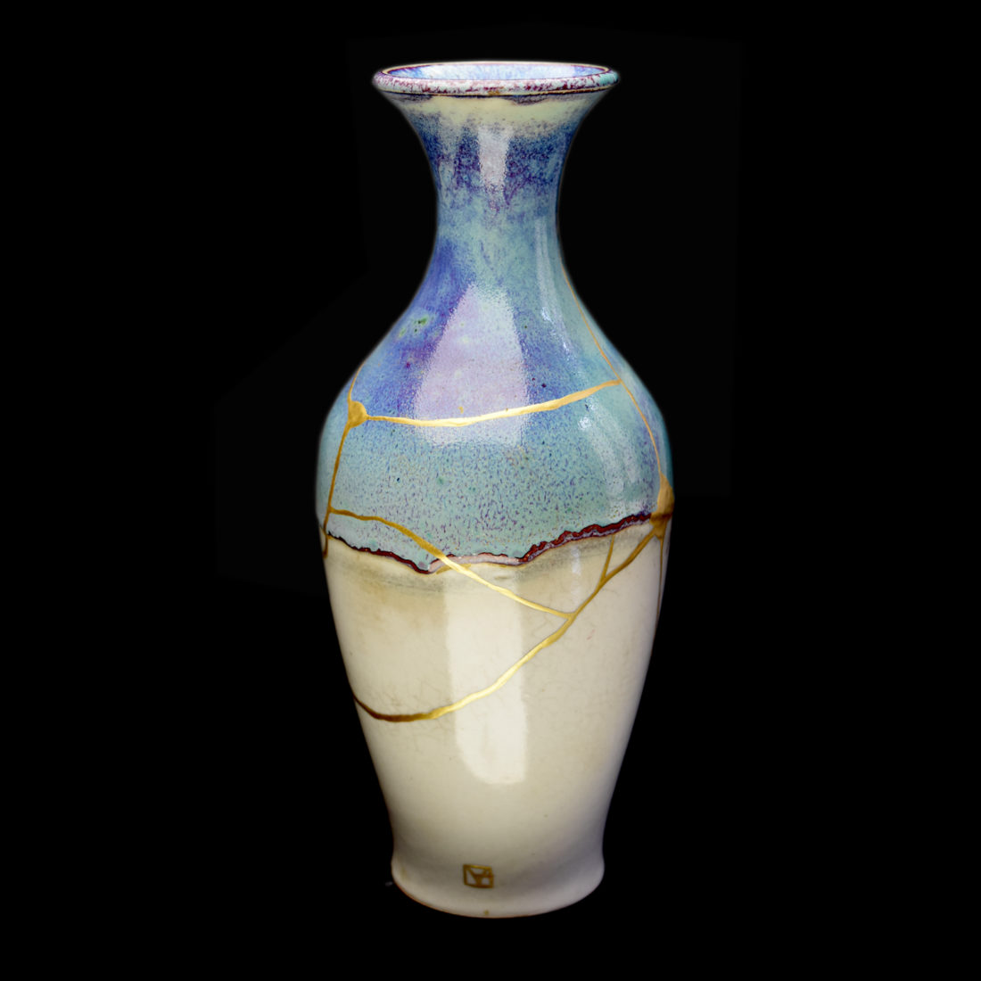
DIEU, Artisan de ma vie

